Slide 1
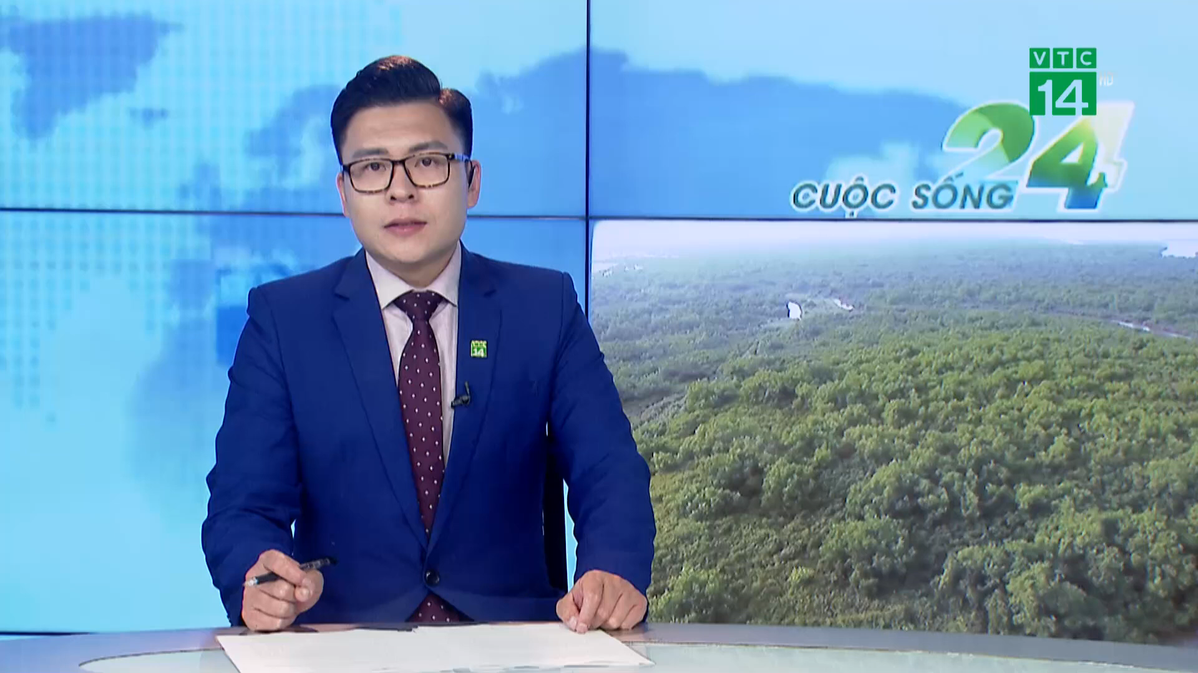

Slide 2

Đoạn video trên nói nội dung nào?

Slide 3
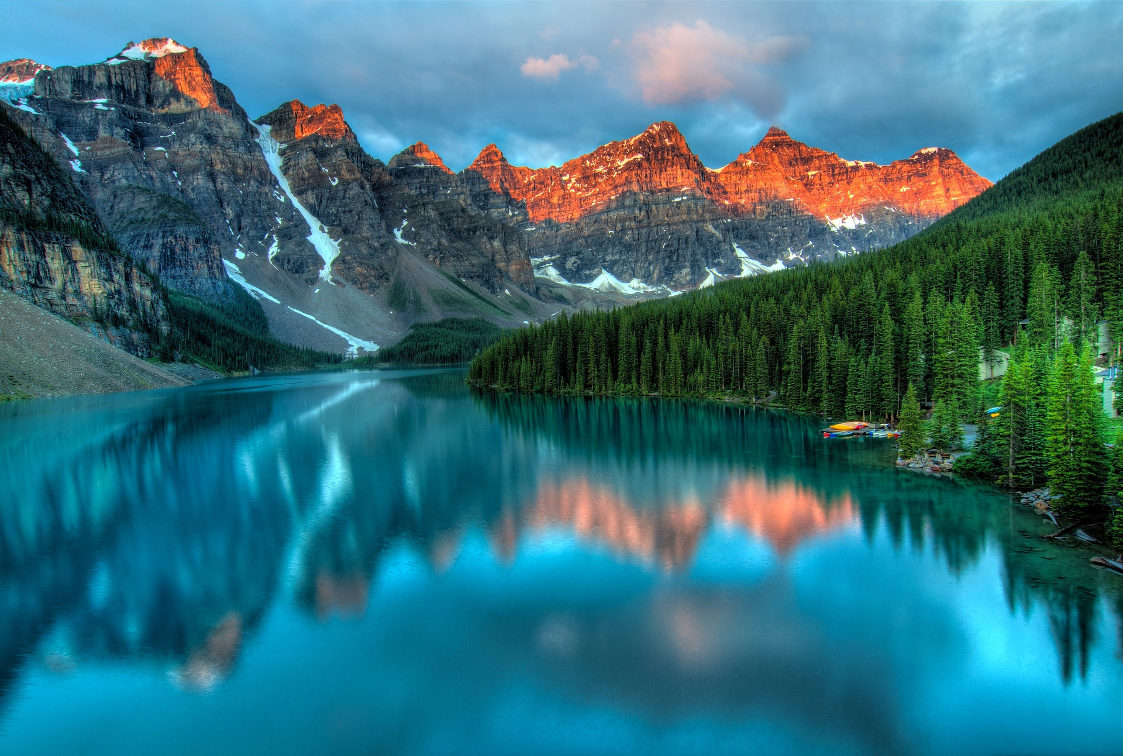
BÀI 8: TRỒNG, CHĂM SÓC VÀ BẢO VỆ RỪNG
TRỒNG RỪNG
CHĂM SÓC RỪNG
BẢO VỆ RỪNG VÀ MÔI TRƯỜNG SINH THÁI

Slide 4

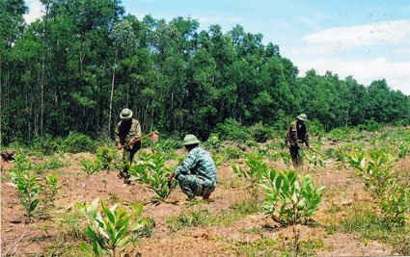
I. TRỒNG RỪNG
1. Thời vụ trồng rừng
Em hãy cho biết thời vụ trồng rừng phụ thuộc vào thời tiết như thế nào?
Thời vụ trồng rừng thích hợp
Thời tiết ấm ( không quá nóng, không quá lạnh)
Độ ẩm vừa phải và có nước tưới đầy đủ

Slide 5

Ở Việt Nam thời vụ trồng rừng vào khoảng mùa nào trong năm
Thời vụ trồng rừng Việt Nam
Miền bắc : Mùa xuân, mùa thu
Miền trung và miền nam: Mùa mưa

Slide 6

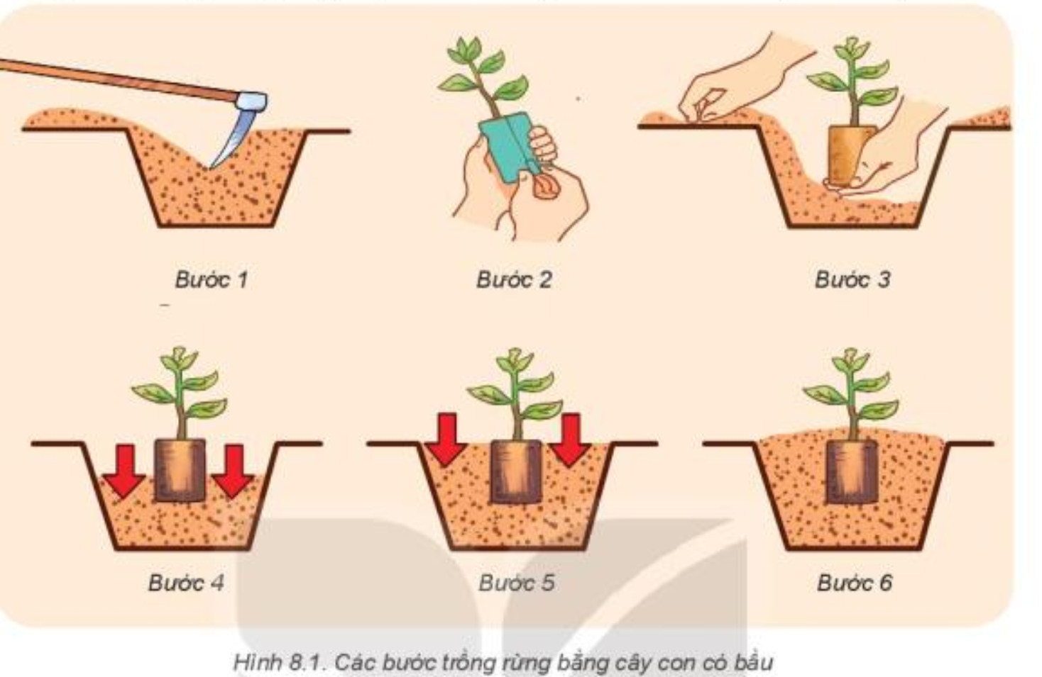
2. Các phương pháp trồng rừng phổ biến
Trồng rừng bằng cây con có bầu
Trồng rừng cây con có bầu có sức đề kháng cao vì cây trồng đủ lá, thân, rễ, cây có tỉ lệ sống cao

Slide 7
Quy trình trồng cây con có bầu
Nội dung | Bước
Rạch bỏ vỏ bầu
Tạo lỗ trong hố đất có chiều sâu lớn hơn chiều cao của bầu
Lấp nén đất lần 1
Đặt bầu vào lỗ trong hố
Lấp nén đất lần 2
Vun gốc
Bước 2
Bước 1
Bước 4
Bước 3
Bước 5
Bước 6

Slide 8
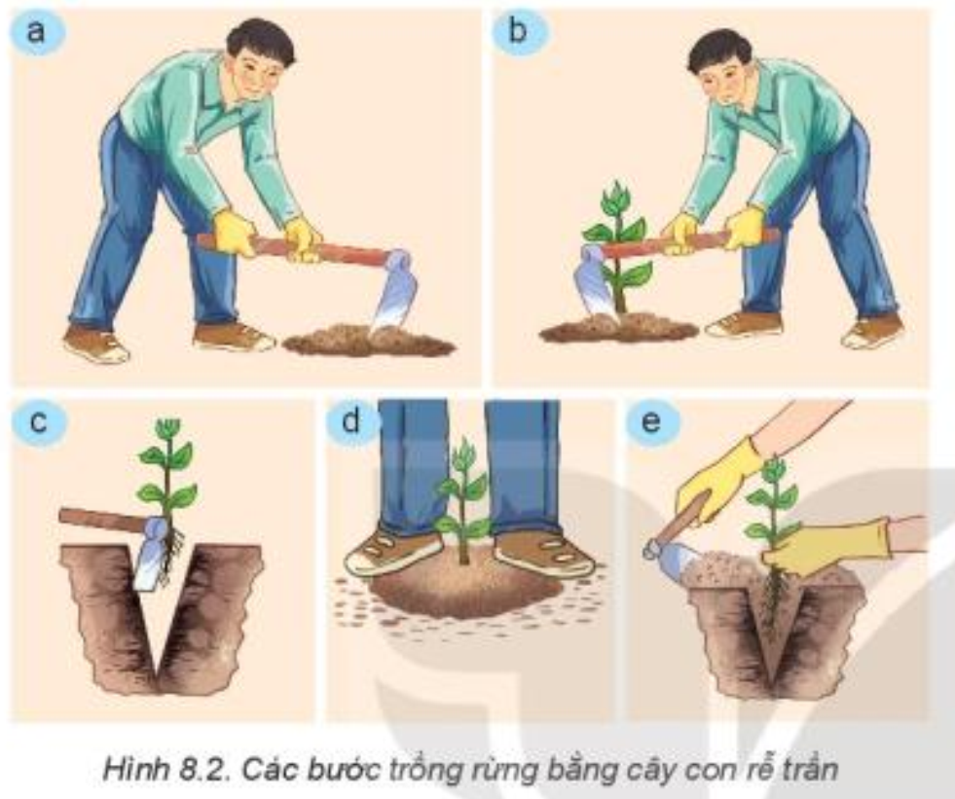
Trồng rừng bằng cây con rễ trần
Trồng rừng cây con rễ trần áp dụng các loại cây có bộ rễ phát triển,phục hồi nhanh

Slide 9
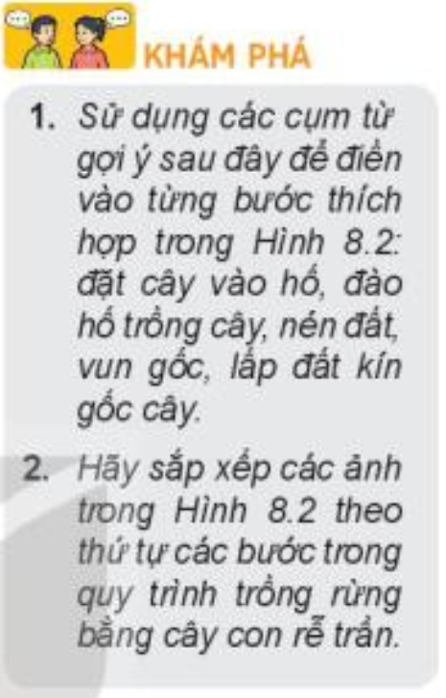
Quy trình trồng cây con rễ trần

Slide 10
Hình | Nội dung
a
b
c
d
e
Đào hố trồng cây
Vun gốc
Đặt cây vào hố
Nén đất
Lấp đất kín gốc cây

Slide 11
B1: Đào hố trồng cây. a
B2: Đặt cây vào lỗ trong hố.c
B3: Lấp đất kín gốc cây. e
B4 Nén đất.d
B5: Vun gốc.b

Slide 12
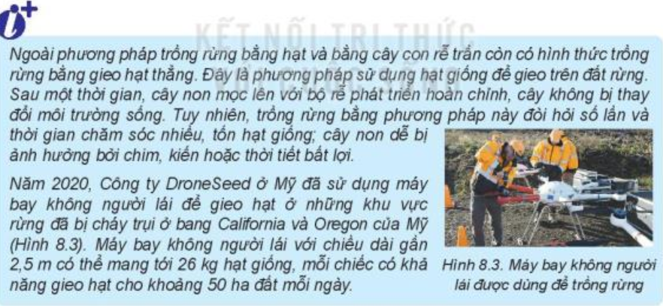

Slide 13
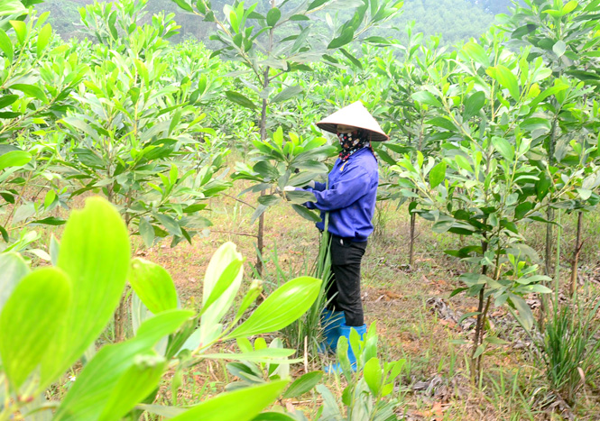
II. CHĂM SÓC CÂY RỪNG
Rừng sau khi trồng cần được chăm sóc định kì như thế nào? có những công việc chăm sóc nào ?
- Số lần chăm sóc định kì cây rừng sau khi trồng 1-2 lần / năm nhằm tạo điều kiện tốt cho cây rừng sinh trưởng và phát triển

Slide 14

Những công việc chủ yếu chăm sóc cây rừng gồm
Làm hàng rào bảo vệ cây
Tỉa và dặm cây
Bón phân cho cây
Phát quang và làm cỏ dại
Xới đất và vun gốc

Slide 15
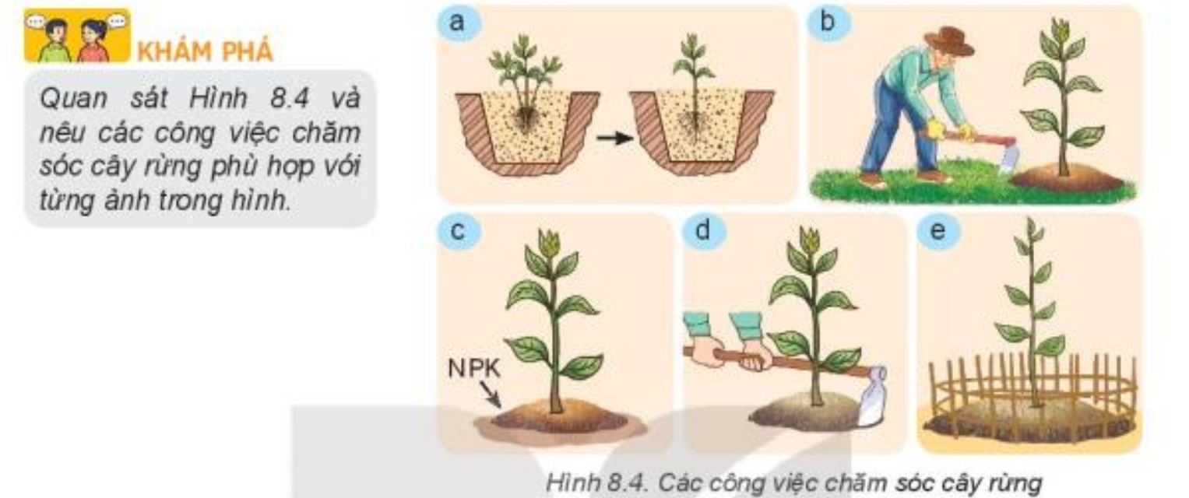

Slide 16
Làm hàng rào bảo vệ cây
Tỉa và dặm cây
Bón phân cho cây
Phát quang và làm cỏ dại
Xới đất và vun gốc
e
b
a
d
c

Slide 17
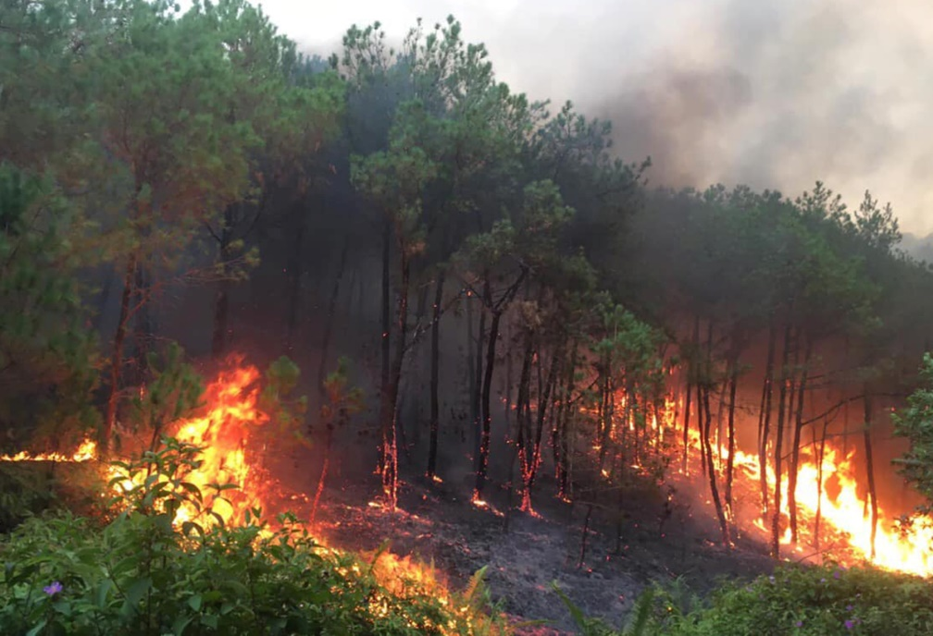
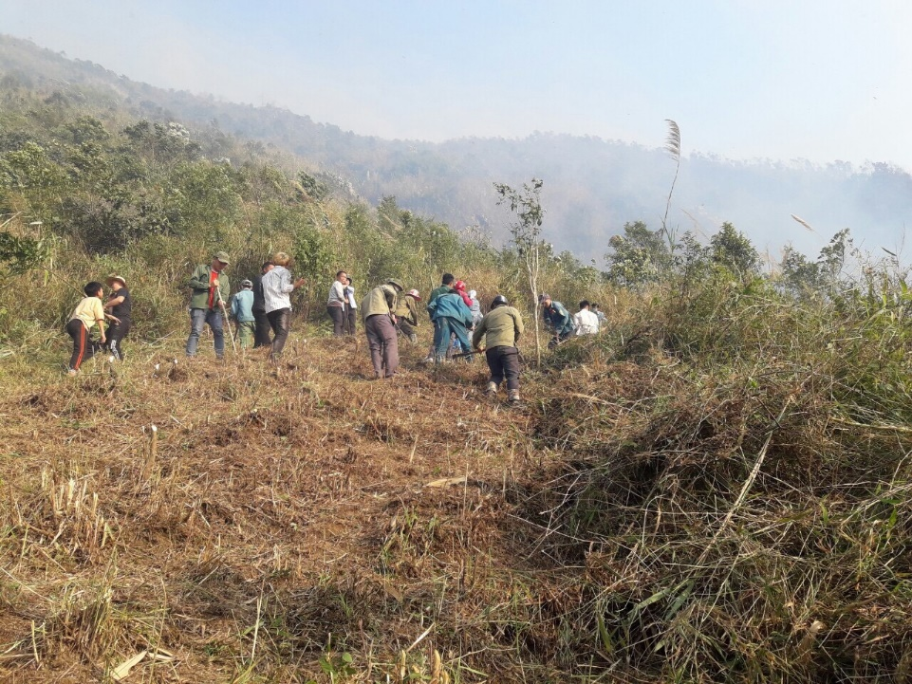
III BẢO VỆ RỪNG VÀ MÔI TRƯỜNG SINH THÁI
-Có những nguyên nhân nào dẫn đến suy giảm diện tích rừng
- Để bảo vệ rừng và môi trường sinh thái cần phải làm điều gì ?
Những nguyên nhân diện tích rừng suy giảm
Cháy rừng
Đốt nương làm rẫy

Slide 18
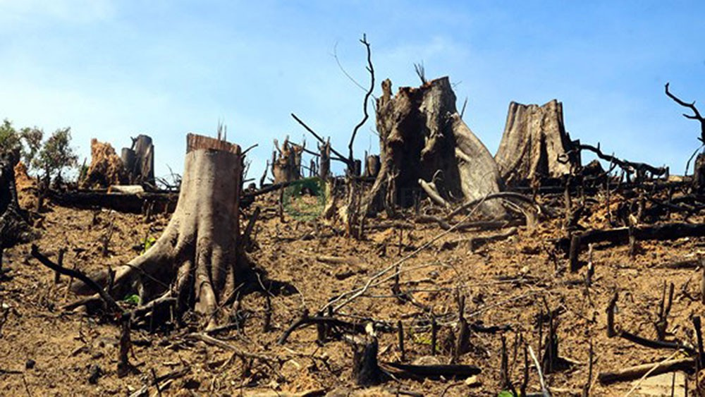
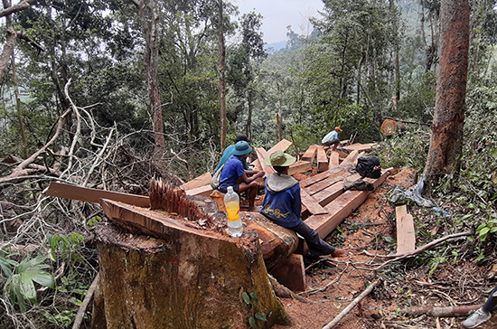
Chặt phá rừng bừa bãi
Khai thác rừng không đúng cách

Slide 19

Để bảo vệ rừng và môi trường sinh thái cần triển khai đồng bộ

Slide 20
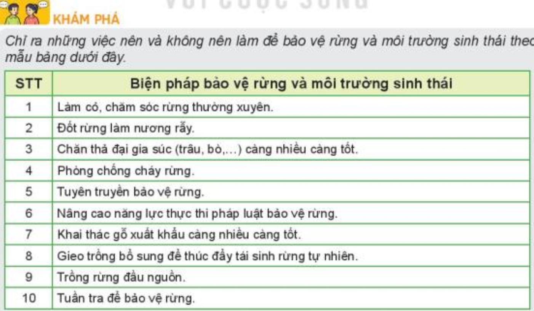

Slide 21
STT | Biện pháp bảo vệ rừng và môi trường sinh thái | Nên / không nên
1 | Làm cỏ, chăm sóc rừng thường xuyên.
2 | Đốt rừng làm nương rẫy.
3 | Chăm thả đại gia xúc (trâu, bò,…) càng nhiều càng tốt
4 | Phòng chống cháy rừng.
5 | Tuyên truyền bảo vệ rừng
6 | Nâng cao năng lực thực thi pháp luật bảo vệ rừng
7 | Khai thác gỗ xuất khẩu càng nhiều càng tốt
8 | Gieo trồng bổ sung để thúc đẩy tái sinh rừng tự nhiên
9 | Trồng rừng đầu nguồn
10 | Tuần tra bảo vệ rừng
Nên
Không nên
Không nên
Nên
Nên
Nên
Không nên
Nên
Nên
Nên

Slide 22


Slide 23
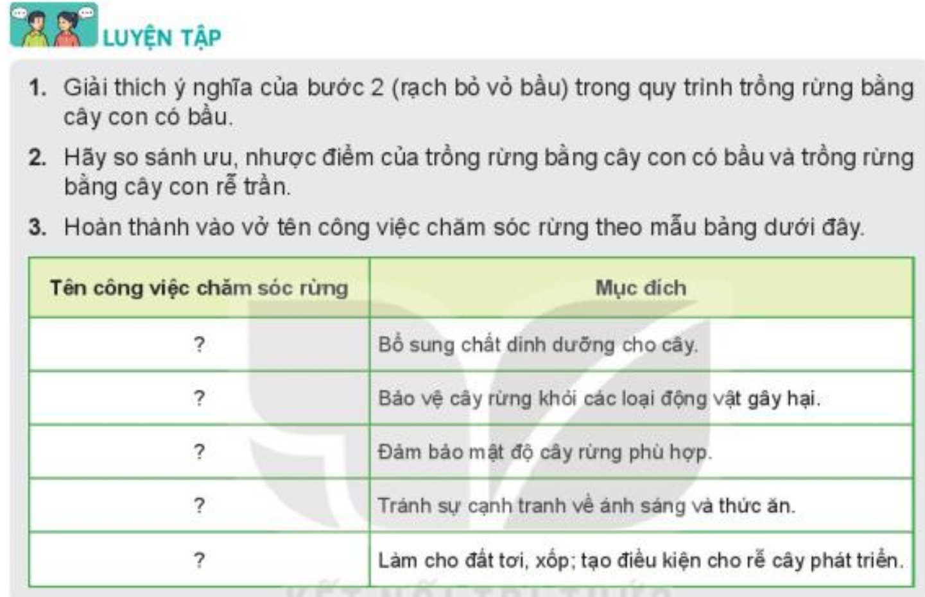

Slide 24
